Slide 1





Projet ISY
Clément FAVAREL
Thomas MURGIA
Développeur Principal / Référent technique
Chef de projet / Développeur avancé
Nicolas PRUDHOMME
Michel QUIVRONT
Responsable Conception & Analyse / Développeur
IVVQ / Développeur

Slide 2
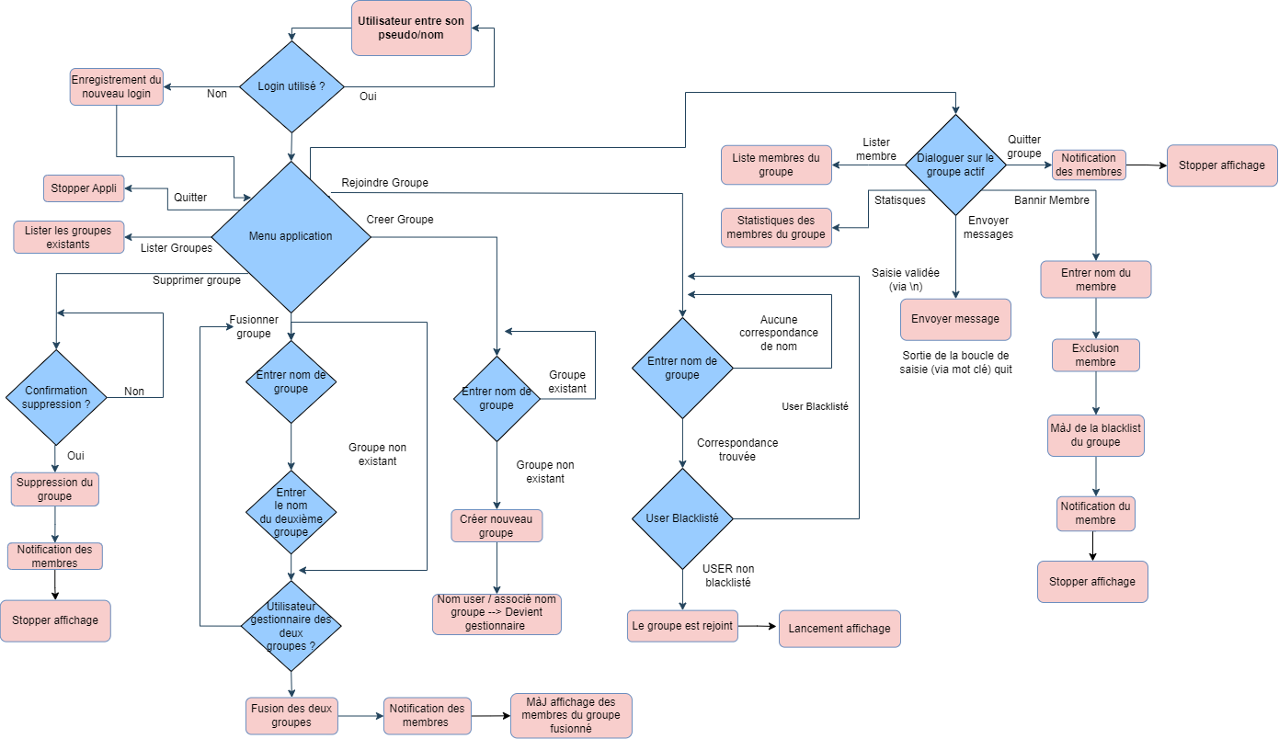
Diagramme de flux

Slide 3
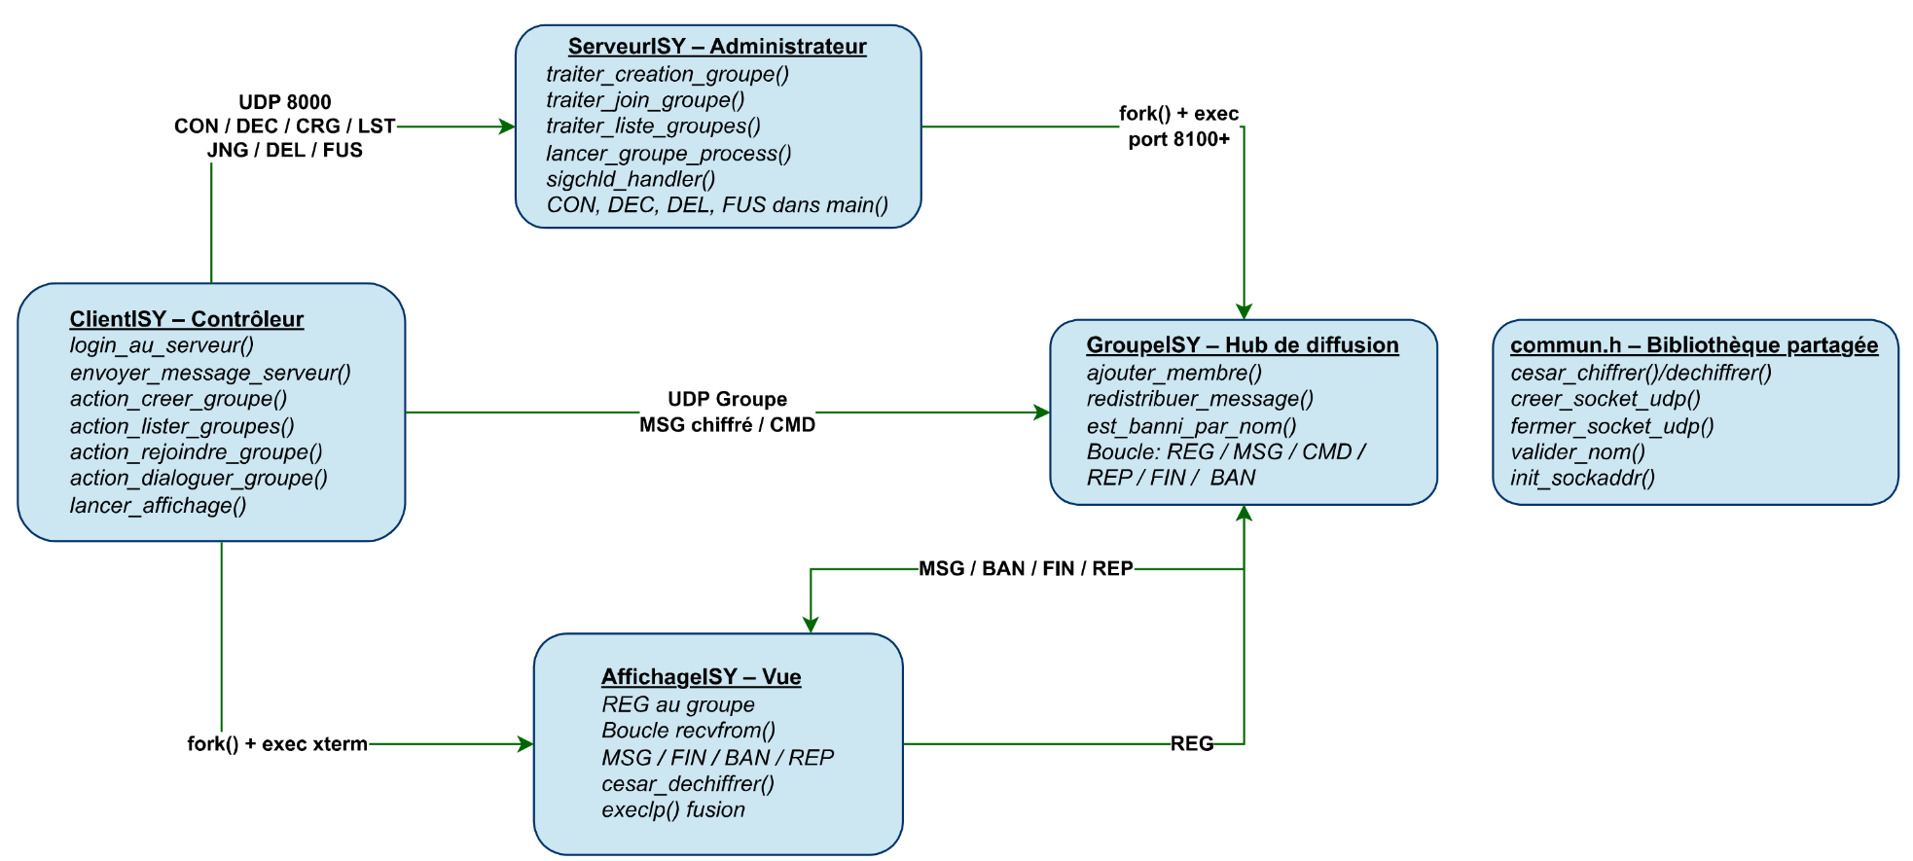
Architecture Logiciel

Slide 4
Roadmap du projet
Analyse fonctionnelle Cas d’utilisation UML
Implémentation des fonctionnalités de messagerie et de gestion des groupes
Tests fonctionnels Tests de robustesse
Spécifications
Développement
Validation
7 Nov
21 Nov
15 Dec
14 Nov
01 Dec
Conception
Intégration
Conception de l’architecture multi-processus (serveur, groupes, clients, affichages)
Tests unitaires et tests multi-clients

Slide 5
Difficultés
Solutions
Temporiser
Démarrage précipité
Problème de gestion et définitions au début…
Revenir aux bases et bien concevoir le projet
Bannissement persistant
Liste noire
Bannissement sans mémorisation des utilisateurs bannis
Etablir une liste noire pour mémoriser les users bannis
Fusion de groupes
MàJ dynamique des variables
Problème de redirection des membres
MàJ le numéro de port et relancer l’affichage

